Slide 1
Інноваційні підходи до роботи з обдарованими учнями, як однієї із складових професійної самореалізації вчителя
Метейко А.В., методист з хімії навчально-методичного відділу координації освітньої діяльності та професійного розвитку

Slide 2
10 професійних навичок потрібних у 2020 році, які було визначено Міжнародним ринком праці на World Economic Forum
Комплексне багаторівневе розв'язання проблем
Критичне мислення
Креативність
Уміння керувати людьми, а не підлеглими
Взаємодія з людьми
Емоційний інтелект (уміння керувати емоціями
власними та інших людей)
Формування власної думки і прийняття рішень
Орієнтація на клієнта
Уміння вести перемовини
Гнучкість розуму

Slide 3
Формула нової школи
Педагогіка партнерства
(учень-учитель-батьки)
Умотивований учитель
Орієнтація на учня
(знання - компетентності)
Нова структура (12-річна школа)
НОВА ШКОЛА
Сучасне освітнє середовище
(сучасний кабінет)
Автономія школи
Новий зміст
Справедливе фінансування і рівний доступ до освіти
Виховання на цінностях

Slide 4
10 ключових компетентностей
Спілкування державною мовою
Спілкування іноземними мовами
Математична компетентність
Уміння вчитися впродовж життя
Компетентності у природничих науках і технологіях
КЛЮЧОВІ
КОМПЕТЕНОСТІ
Обізнаність та самовираження у сфері культури
Інформаційно-цифрова компетентність
Соціальна та громадянська компетентності
Ініціативність і підприємливість
Екологічна грамотність і здорове життя

Slide 5
Навички і вміння, які необхідні для досягнення
10 ключових компетентностей
Критичне мислення
Творчість
Ініціативність
Уміння розв'язувати проблеми
Уміння конструктивно керувати емоціями
Уміння співпрацювати в команді
Оцінка ризику
Уміння приймати рішення

Slide 6
Новизна проекту навчального плану профільної школи http://osvita.ua/school/reform/53679/
Старшокласники вивчатимуть від 13 до 15 предметів (замість 21):
інваріативний складник (9 предметів);
варіативний складник (профільні предмети + вибірково-обов’язкові предмети.
2. У складі варіативної частини з'явиться перелік предметів «вибірково-обов’язкового циклу» - передбачає вибір учнем не більше 2-х предметів (за 2 роки 210 год.).
3. Централізоване фінансування факультативних занять та консультацій (3,5 год. на клас), які розраховані на «задоволення» пізнавальних інтересів та освітніх потреб старшокласників і загалом не пов’язані з обраним профілем навчання.
4. Становлення профільної освіти старшокласників (поки що не така, як передбачена концепцією Нової української школи): в одному профілі два-три предмети.
5. Навчальний заклад «самостійно» (навчальний заклад + місцевий орган управління освітою + органи місцевого самоврядування) обирає профіль навчання враховуючи природні здібності учнів.

Slide 7
STEM-освіта
STEM-освіта (англійською – Science, Technology, Engineering, Math, що в перекладі означає науку, технології, інженерію та математику) – це низка чи послідовність курсів або програм навчання, яка готує учнів до успішного працевлаштування, до освіти після школи або для того й іншого, вимагає різних і більш технічно складних навичок, зокрема із застосуванням математичних знань і наукових понять.
STEM-освіта
формує критичне мислення
формує дослідницькі навички
Впровадження STEM-напряму в освіті передбачає:
1) створення програми підвищення кваліфікації для вчителів і проведення відповідних тренінгів;
2) поглиблення співпраці між науковими й освітніми установами, зокрема збільшення кількості учнів, які співпрацюють із науковими установами;
3) зростання на рівні МАН числа практико-орієнтованих наукових проектів школярів.

Slide 8
Форми роботи з обдарованими учнями
Хімічний колоквіум
(навчальне заняття)
Всеукраїнські учнівські олімпіади з хімії (індивідуальна очна форма)
Турнір
юного хіміка
(командне змагання)
ФОРМИ РОБОТИ З ОБДАРОВАНИМИ УЧНЯМИ
в Сумській області
Інтернет-олімпіада
з хімії
(індивідуальна форма)
Інтернет-турнір
з хімії
(командне змагання)
Робота в Малій академії наук (МАН), секція юних хіміків (індивідуальна форма)
«Ерудит»
хіміко-біологічна гра
(командне змагання)
Міжнародна природознавча гра “Геліантус” (індивідуальна форма)

Slide 9
Мала академія наук
Мета – пошук, розвиток та підтримка учнів, що мають бажання та схильності здійснювати наукові дослідження
Рівень заходу – Всеукраїнський
База проведення – Центр позашкільної освіти та роботи з талановитою молоддю, Сумський державний університет, Сумський державний педагогічний університет імені А.С. Макаренка
Терміни проведення: ІІ етап – січень – лютий (обласний)
ІІІ етап – квітень (Всеукраїнський)
Фінансування: державне та самофінансування
Переваги такої форми роботи:
організовує та координує науково-дослідницьку діяльність учнів;
передбачає професійне самовизначення учнів, чим сприяє нарощуванню наукового потенціалу країни;
створює умови для інтелектуального та духовного розвитку учнів;
забезпечує виховання нового покоління талановитих українців.
Кількість учасників 2016 року (секція «хімія»): 5 учнів (м.Шостка – 1, м.Суми – 1, м.Конотоп – 2, Сумський р-н – 1)

Slide 10
Всеукраїнський турнір юного хіміка
Мета заходу – пошук учнів, що виявляють бажання займатися хімічною наукою, уміють та бажають проводити наукові дослідження; формує уміння висувати гіпотези та доводити їх правдивість.
Рівень заходу – Всеукраїнський
База проведення – навчальні заклади України
Терміни проведення: жовтень-листопад
Фінансування – самофінансування
Переваги такої форми роботи:
командно-особистісне змагання, яке спрямовано на розвиток уяви, мислення, комунікативних здібностей (уміння вести полеміку та брати участь у дискусіях);
навчає думати не за шаблоном та шукати нестандартні розв’язки наукових проблем
Кількість учасників: команда учнів Сумської області участь брала у 2009-2010 н.р. (учні м. Суми та м. Шостки)

Slide 11
Турнір юного хіміка
Регіони України, які беруть участь у турнірі юного хіміка
Регіони України | 2014 рік (15/9) м. Дніпропетровськ | 2015 рік (17/11) м. Чернівці | 2016 рік (19/10) м. Хмельницьк
м. Харків | 5 | 3 | 6
м. Одеса | 2 | 3 | 4
м. Львів | 2 | 2 | 2
м. Київ | --- | 2 | 1
Полтавська область | 1 | 1 | 1
м. Житомир | 1 | 1 | 1
Волинська область | 1 | 1 | 1
м. Вінниця | 1 | 1 | ---
м. Рівно | --- | 1 | ---
м. Чернівці | --- | 1 | ---
м. Дніпропетровськ | 1 | --- | ---
м. Донецьк | 1 | --- | ---
м. Хмельницьк | --- | --- | 1
Луганська область | --- | --- | 1

Slide 12
Інтернет-олімпіада з хімії
Мета – створити умови для рівного доступу до участі у масових інтелектуальних змаганнях учнів ЗНЗ та ПТНЗ, що проживають і навчаються у сільській місцевості та населених пунктах, віддалених від навчальних та наукових центрів за допомогою використання ІКТ-технологій
Рівень заходу – Всеукраїнський
База проведення – Одеський обласний інститут удосконалення вчителів
Терміни проведення:
І ( заочний) етап – перший тур – 30 червня – 01 серпня
другий тур – 01 серпня – 01 вересня
ІІ (очний) етап – грудень
Фінансування: заочний тур – безкоштовно, очний – самофінансування
Переваги такої форми роботи:
- учні, не витрачаючи кошти на проїзд, мають можливість дистанційно брати участь у хімічних змаганнях Всеукраїнського рівню, тим самим одержуючи додаткову підготовку до очної форми Всеукраїнської олімпіад з хімії;
- у випадку одержання призового диплому, наказом МОН включається до участі в ІV етапі Всеукраїнської олімпіади з хімії.
Кількість учасників 2016 року: 4 учні (1 – 9 клас, 2 – 10 клас,
1 – 11 клас) Лебединських СШ І-ІІІ ступенів № 7 та № 1

Slide 13
Всеукраїнський Інтернет-турнір із природничих дисциплін http://vpd.inhost.com.ua/
Мета – виявлення, розвиток і підтримка обдарованих дітей, підвищення інтересу школярів до поглибленого вивчення природничих дисциплін; залучення учнів середнього та старшого шкільного віку до науково-дослідницької діяльності в гуртках і секціях наукових відділень Малої академії наук України
Рівень заходу – Всеукраїнський
База проведення – місцеві навчальні заклади (відбірковий/дистанційний етап)
навчальні заклади України (очний етап)
Терміни проведення: вересень-жовтень (відбірковий/дистанційний етап)
грудень (очний етап)
Фінансування: заочний етап – безкоштовно, очний – самофінансування
Переваги такої форми роботи:
- учні мають можливість поглиблювати свої знання з предметів природничого циклу (астрономія, фізика, хімія, біологія, географія);
- учні, не витрачаючи кошти на проїзд, мають можливість дистанційно брати участь у масових змаганнях Всеукраїнського рівню;
- розвиток інформаційно-комунікаційних здібностей (використання ІКТ, додаткової літератури та інформаційних джерел), уміння працювати в команді.
Кількість учасників 2016 року: команда учнів м. Шостка

Slide 14
Міжнародна природознавча гра «Геліантус»
Мета заходу – формування в учнів ЗНЗ та ПТНЗ цілісного уявлення про природу та наукового світогляду на основі знань з фізики, хімії, біології та географії, зацікавленості природничими явищами; активізація позакласної та позашкільної роботи із зазначених вище дисциплін
Рівень заходу – Міжнародний
База проведення – навчальні заклади усіх форм підпорядкування
Термін проведення – грудень
Фінансування – самофінансування
Переваги такої форми роботи:
- поглиблення знань учнів з хімії, фізики, біології та географії шляхом виконання завдань у тестовій формі, розв'язок яких потребує застосування читацької компетентності;
- вироблення навичок роботи з науково-популярними виданнями;
розвиток дослідницьких та творчих умінь учнів.
Кількість учасників – 2015 р. – 3779 учнів 5-11 класів (115 НЗ)
2016 р. – 4043 учня 5-11 класів (137 НЗ)
(дипломи І ступеню – 100 шт, ІІ – 156 шт,
ІІІ – 231шт, абсолютного переможця – 20 шт.)
Геліантус-учитель – Роменська ЗОШ І-ІІІ ст. № 7 (диплом ІІІ ступеню)

Slide 15
Хімічний колоквіум
Мета заходу - надати рівний доступ усім учасникам ІІІ етапу Всеукраїнської учнівської олімпіади з хімії до самореалізації
Рівень заходу – обласний
База проведення – кафедра хімії природничо-географічного факультету Сумського державного педагогічного університету імені А.С. Макаренка
Термін проведення – січень
Фінансування – спонсорські кошти
Переваги такої форми роботи:
отримання досвіду розв’язку розрахункових задач олімпіадного рівня та роботи з сучасним обладнанням хімічних лабораторій;
можливість порівняти себе з іншими, отримати стимул до подальшого процесу пізнання;
психологічна адаптація учасників олімпіади до оточуючих людей і середовища;
профорієнтація на майбутнє.
Кількість учасників – 2014-2015 н.р. – 74 учня 8-11 класів
2015-2016 н.р. – 52 учня 8-11 класів
2016-2017 н.р. – 70 учнів 8-11 класів

Slide 16
ІІІ етап Всеукраїнської олімпіади з хімії
 | 2014 рік | 2015 рік | 2016 рік | 2016 рік
Загальна кількість учасників олімпіади та кількість призових місць | 95 учасників 46 призових місць (4(І), 13(ІІ), 29(ІІІ)) | 90 учасників 44 призових місця (4(І), 12(ІІ), 28(ІІІ)) | 74 учасники 36 призових місць (4(І), 10(ІІ), 22(ІІІ)) | 75 учасників 37 призових місць (4(І), 11(ІІ), 22(ІІІ))

Slide 17
Кількість переможців ІІІ етапу Всеукраїнської учнівської олімпіади з хімії 2017 року
Район (місто) | Загальна кількість учасників | Загальна кількість призових місць | Відсоток результатив-ності виступу команди | Розподіл місць
м. Шостка | 9 | 9 місць | 100% | 1(І), 3(ІІ), 5(ІІІ)
м. Суми | 12 | 10 місць | 83% | 3(І), 5(ІІ), 2(ІІІ)
Кролевецький р-н | 5 | 4 місця | 80% | 4(ІІІ)
м. Конотоп | 5 | 3 місця | 60% | 1(ІІ), 2(ІІІ)
Тростянецький р-н | 4 | 2 місця | 50% | 2(ІІІ)
м. Глухів | 2 | 1 місце | 50% | 1(ІІ)
Лебединський р-н | 2 | 1 місце | 50% | 1(ІІ)
м. Лебедин | 2 | 1 місце | 50% | 1(ІІІ)
м. Ромни | 2 | 1 місце | 50% | 1(ІІІ)
Роменський р-н | 2 | 1 місце | 50% | 1(ІІІ)
Білопільський р-н | 3 | 1 місце | 33% | 1(ІІІ)
Сумський р-н | 3 | 1 місце | 33% | 1(ІІІ)
м. Охтирка | 3 | 1 місце | 33% | 1(ІІІ)
КЗ СОР «Сумська обласна гімназія-інтернат для талановитих та творчо обдарованих дітей» | 3 | 1 місце | 33% | 1(ІІІ)

Slide 18
Загальна кількість учасників ІІІ етапу олімпіади з хімії
(2015-2016 роки)
 |  | 2016 |  |  |  |  |  |  | 2017
 | Район (місто) | Кількість учнів | Диплом |  |  | Рейтинг |  | Місце | Кількість учнів | Диплом |  |  | Рейтинг |  | Місце
 |  |  | І | ІІ | ІІІ | 2016 | 2015-2016 |  |  | І | ІІ | ІІІ | 2017 | 2016-2017
1 | м. Суми | 12 | 2 | 7 | 3 | 2,8 | 5,8 | І | 12 | 3 | 5 | 2 | 2,7 | 5,5 | І
2 | м. Шостка | 8 | 1 | 1 | 4 | 1,5 | 3 | ІІІ | 9 | 1 | 3 | 5 | 2,1 | 3,6 | ІІ
3 | Кадетський корпус | 2 | 1 |  |  | 2,5 | 4,5 | ІІ | 2 |  |  |  | 0 | 2,5 | ІІІ
4 | Лебединський р | 1 |  |  | 1 | 1 | 1,5 | 6 | 2 |  | 1 |  | 1,5 | 2,5 | ІІІ
5 | Тростянецький р. | 4 |  | 1 | 2 | 1,25 | 2,25 | 4 | 4 |  |  | 2 | 0,5 | 1,75 | 4
6 | Білопільський р. | 3 |  | 1 | 1 | 1,3 | 1,8 | 5 | 3 |  |  | 1 | 0,3 | 1,6 | 5
7 | м. Конотоп | 5 |  |  | 3 | 0,6 | 1,27 | 8 | 5 |  | 1 | 2 | 1 | 1,6 | 5
8 | м. Глухів | 2 |  |  |  | 0 | 0,5 | 11 | 2 |  | 1 |  | 1,5 | 1,5 | 6
9 | Кролевецький р. | 5 |  |  | 3 | 0,6 | 1,4 | 7 | 5 |  |  | 4 | 0,8 | 1,4 | 7
10 | м. Ромни | 2 |  |  | 1 | 0,5 | 1,5 | 6 | 2 |  |  | 1 | 0,5 | 1 | 8
11 | Конотопський р. | 2 |  |  | 2 | 1 | 1 | 9 | 2 |  |  |  | 0 | 1 | 8
12 | м. Лебедин | 2 |  |  | 1 | 0,5 | 0,83 | 10 | 2 |  |  | 1 | 0,5 | 1 | 8
13 | м. Охтирка | 3 |  |  | 1 | 0,33 | 0,33 | 12 | 3 |  |  | 1 | 0,33 | 0,66 | 9
14 | Сумський р-н | 2 |  |  |  | 0 | 0,25 | 13 | 3 |  |  | 1 | 0,33 | 0,58 | 10
15 | Роменський р. | 2 |  |  |  | 0 | 0 | 18 | 2 |  |  | 1 | 0,5 | 0,5 | 11
16 | Сум.обл. гімназія-інт. | 5 |  |  |  | 0 | 0 | 16 | 3 |  |  | 1 | 0,33 | 0,33 | 12
17 | Л-Долинський р. | 1 |  |  |  | 0 | 0 | 17 | 2 |  |  |  | 0 | 0 | 13
18 | В.Писарівський р. | 1 |  |  |  | 0 | 0 | 21 | 1 |  |  |  | 0 | 0 | 14
19 | Буринський р. | 2 |  |  |  | 0 | 0 | 20 | 2 |  |  |  | 0 | 0 | 15
20 | Ямпільський р. | 1 |  |  |  | 0 | 1 | 9 | 2 |  |  |  | 0 | 0 | 16
21 | Путивльський р. | 3 |  |  |  | 0 | 1 | 9 | 2 |  |  |  | 0 | 0 | 17
22 | Охтирський р. | 2 |  |  |  | 0 | 0 | 14 | 1 |  |  |  | 0 | 0 | 18
23 | Шосткинський р. | - |  |  |  | 0 | 0 | - | 1 |  |  |  | 0 | 0 | 19
24 | Глухівський р. | - |  |  |  | 0 | 0,33 | 12 | 2 |  |  |  | 0 | 0 | 20
25 | Краснопільський р. | 1 |  |  |  | 0 | 0 | 19 | 1 |  |  |  | 0 | 0 | 21
26 | С-Будський р. | 2 |  |  |  | 0 | 0 | 15 | - |  |  |  | - | 0 | 22
27 | Недригайлівський | 1 |  |  |  | 0 | 0 | 22 | - |  |  |  | - | 0 | 22
 | Разом: | 74 | 4 | 10 | 22 |  |  |  | 75 | 4 | 11 | 22

Slide 19
Команди, які протягом 3-х років (2015-2017 роки) не взяли жодного призового місця
Великописарівський район;
Охтирський район;
Серединобудський район;
Краснопільський район;
Недригайлівський район;
Буринський район;
Липоводолинський район;
Шосткинський район.

Slide 20
Найрезультативніші навчальні заклади
ПІБ учителя | 2014 рік | 2015 рік | 2016 рік | 2017 рік
Шосткинський навчально-виховний комплекс: спеціалізована школа І-ІІ ступенів – ліцей Шосткинської міської ради | 3 (ІІ), 5 (ІІІ) | 4(ІІ), 2(ІІІ) | 1(І), 1(ІІ), 3(ІІІ) | 1(І), 2(ІІ), 2(ІІІ)
Сумська спеціалізована школа І-ІІІ ступенів №10 ім. Героя Радянського Союзу О.Бутка | 2(І), 2(ІІІ) | 2(І), 2(ІІ) | 1(І), 3(ІІ), 1(ІІІ) | 2(І), 2(ІІ), 1(ІІІ)
Олександрівська гімназія Сумської міської ради | 1(І), 3(ІІ) | 1(ІІ), 2(ІІІ) | 3(ІІ), 1(ІІІ) | 1(І), 2(ІІ)
Конотопська гімназія Конотопської міської ради |  | 1(ІІІ) | 1(ІІІ) | 1(ІІ), 2(ІІІ)
Тростянецька спеціалізована школа І-ІІІ ступенів № 5 Тростянецької районної ради | 3(ІІ), 1 (ІІІ) | 4 (ІІІ) | 1(ІІ), 1(ІІІ) | 1(ІІІ)

Slide 21
Виступи спеціалізованих (профільних) навчальних закладів
ПІБ учителя | 2014 рік | 2015 рік | 2016 рік | 2017 рік
Олександрівська гімназія Сумської міської ради | 1(І), 3(ІІ) | 1(ІІ), 2(ІІІ) | 3(ІІ), 1(ІІІ) | 1(І), 2(ІІ)
Сумська обласна гімназія-інтернат для талановитих та творчо-обдарованих дітей | 1(ІІІ) | ---- | ---- | 1(ІІІ)
Державний ліцей-інтернат з посиленою військово-фізичною підготовкою “Кадетський корпус” ім.І.Г.Харитоненка | 1(ІІ), 1(ІІІ) | 1(І), 1(ІІІ) | 1(І) | ---
Конотопська гімназія | ---- | 1(ІІІ) | 1(ІІІ) | 1(ІІ), 2(ІІІ)
Охтирська гімназія Охтирської міської ради | ---- | ---- | ---- | ---
Сумська гімназія № 1 | ---- | ---- | ---- | ----

Slide 22
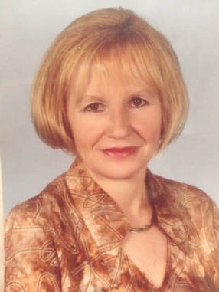
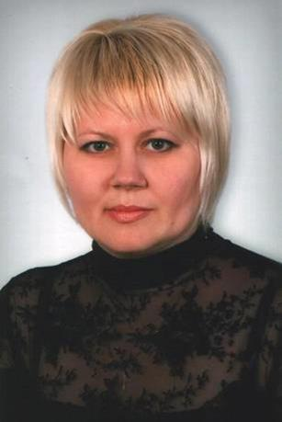
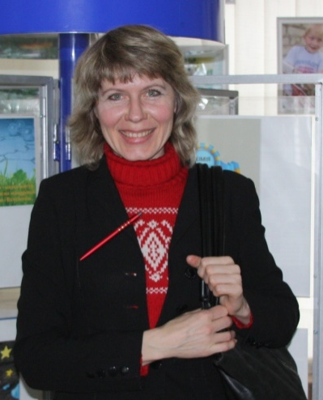
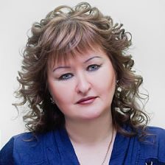
Найрезультативніші вчителі та викладачі
ПІБ учителя | 2014 рік | 2015 рік | 2016 рік | 2017 рік
Андрусенко Олена Борисівна (м. Шостка) | 2 (ІІ), 3 (ІІІ) | 2(ІІ), 2(ІІІ) | 1(ІІ), 2(ІІІ) | 1(І), 2(ІІІ)
Гутак Інна Олександрівна (м. Шостка) | 1(ІІ), 2(ІІІ) | 2(ІІ) | 1(І), 1(ІІІ) | 2 (ІІ)
Маневська Алла Віталіївна (м. Суми) | 1 (І) | 2(І), 2(ІІ) | 2(ІІ), 1(ІІІ) | 2(І), 1(ІІ)
Депутат Вікторія Микитівна (м. Суми) | 2(І), 1(ІІ) | ---- | 1(ІІ) | 1(І)
Романенко Ірина Іванівна (м. Тростянець) | 3(ІІ), 1 (ІІІ) | 4 (ІІІ) | 1(ІІ), 1(ІІІ) | 1(ІІІ)
Іллєнко Тетяна Іванівна (м.Конотоп) |  | 1(ІІІ) | 1(ІІІ) | 1(ІІ), 2(ІІІ)
Маневська Алла Віталіївна, учитель хімії Сумської загальноосвітньоїї школи І-ІІІ ступенів № 10 ім.О.Бутка
Депутат Вікторія Микітівна,
учитель хімії Олександрівської гімназії, методист ІМЦ м. Суми
Іллєнко Тетяна Іванівна,
Конотопська гімназія Конотопської міської ради
Гутак Інна Олександрівна,
учитель хімії Шосткинського НВК: спеціалізована школа
І-ІІ ступенів – ліцей
Романенко Ірина Іванівна, учитель хімії Тростянецької спеціалізованої школи І-ІІІ ступенів
Андрусенко Олена
Борисівна,
учитель хімії Шосткинського НВК: спеціалізована школа
І-ІІ ступенів – ліцей

Slide 23
Склад журі ІІІ етапу Всеукраїнської учнівської олімпіади з хімії 2017 року
- 8 (61,5%) кандидатів наук (хімічних, педагогічних, технічних) - 2 (15%) викладачі (ВНЗ І-ІІ рівня акредитації, ВПТНЗ)
- 3 (23,5%) учителя ЗНЗ м. Сум та Сумської області

Slide 24
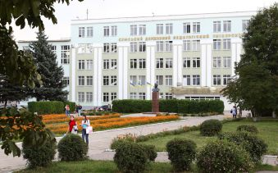
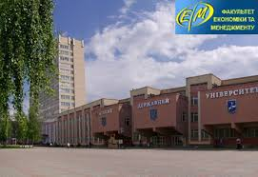
Співпраця з вищими навчальними закладами щодо організації та проведення олімпіади
Сумський державний педагогічний університет імені А.С. Макаренка
Сумський державний університет

Slide 25
Результати виступу на ІV етапі олімпіади
Школи | Рік | Кількість учасників | Кількість призових місць | Розподіл місць
Шосткинський НВК: сш І-ІІ ст. – ліцей (1 учень), Олександрівська гімназія (4 учня), Сумська сш І-ІІІ ст. № 10 ім. О.Бутка (1 учень) | 2010 р. | 6 чол. | 6 місць (100%) | 1 (І), 3 (ІІ), 2(ІІІ)
Шосткинський НВК: сш І-ІІ ст. – ліцей (2 учня), Олександрівська гімназія (4 учня), Сумська сш І-ІІІ ст. № 10 ім. О.Бутка (1 учень) Жовтнева сш І-ІІІ ст. Білопільської районної ради (1уч.) | 2011 р. | 8 чол. | 4 місця (50%) | 2(ІІ), 2(ІІІ)
Шосткинський НВК: сш І-ІІ ст. – ліцей (2 учня), Олександрівська гімназія (3 учня), Сумська сш І-ІІІ ст. № 10 ім. О.Бутка (1 учень) Жовтнева сш І-ІІІ ст. Білопільської районної ради (1 уч.) Сумська сш І-ІІІ ст. № 2 ім. Д.Косаренка (1 учень) | 2012 р. | 8 чол. | 5 місць (63%) | 5 (ІІІ)
Шосткинський НВК: сш І-ІІ ст. – ліцей (1 учень), Олександрівська гімназія (1 учень), Сумська сш І-ІІІ ст. № 10 ім. О.Бутка (1 учень) Жовтнева сш І-ІІІ ст. Білопільської районної ради (1 уч.) Сумська зош І-ІІІ ст. № 12 ім. Б.Берестовського (1уч) Кадетський корпус (1 учень) | 2013 р. | 6 чол. | 4 місця (67 %) | 1(ІІ), 3(ІІІ)

Slide 26
Результати виступу на ІV етапі олімпіади
Школи | Рік | Кількість учасників | Кількість призових місць | Розподіл місць
Шосткинський НВК: сш І-ІІ ст. – ліцей (2 учня), Олександрівська гімназія (1 учень), Сумська сш І-ІІІ ст. № 10 ім. О.Бутка (1 учень) Жовтнева сш І-ІІІ ст. Білопільської районної ради (1 уч.) Сумська зош І-ІІІ ст. № 12 ім. Б.Берестовського (1 уч.) Кадетський корпус (1 учень) | 2014 р | 7 чол. | 5 місць (71%) | 2 (І), 3(ІІІ)
Шосткинський НВК: сш І-ІІ ст. – ліцей (2 учня), Олександрівська гімназія (1 учень), Сумська сш І-ІІІ ст. № 10 ім. О.Бутка (2 учня) Сумська зош І-ІІІ ст. № 22 (1 учень) Кадетський корпус (1 учень) | 2015 р | 7 чол. | 5 місць (71%) | 2(ІІ), 3(ІІІ)
Шосткинський НВК: сш І-ІІ ст. – ліцей (2 учня), Олександрівська гімназія (1 учень), Сумська сш І-ІІІ ст. № 10 ім. О.Бутка (2 учня) Сумська зош І-ІІІ ст. № 22 (1 учень) Кадетський корпус (1 учень) Вирівська зош І-ІІІ ст. Білопільської рда (1 учень) | 2016 р | 8 чол. | 5 місць (63%) | 2(ІІ), 3(ІІІ)
Шосткинський НВК: сш І-ІІ ст. – ліцей (1 учень), Олександрівська гімназія (1 учень), Сумська сш І-ІІІ ст. № 10 ім. О.Бутка (2 учня) Сумська зош І-ІІІ ст. № 22 (1 учень) Глухівська зош І-ІІІ ст. № 3 (1 учень) | 2017 р | 6 чол. | 2 місця (33%) | 1(ІІ) 1(ІІІ)

Slide 27
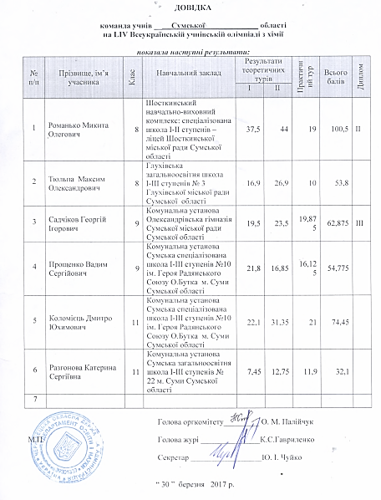
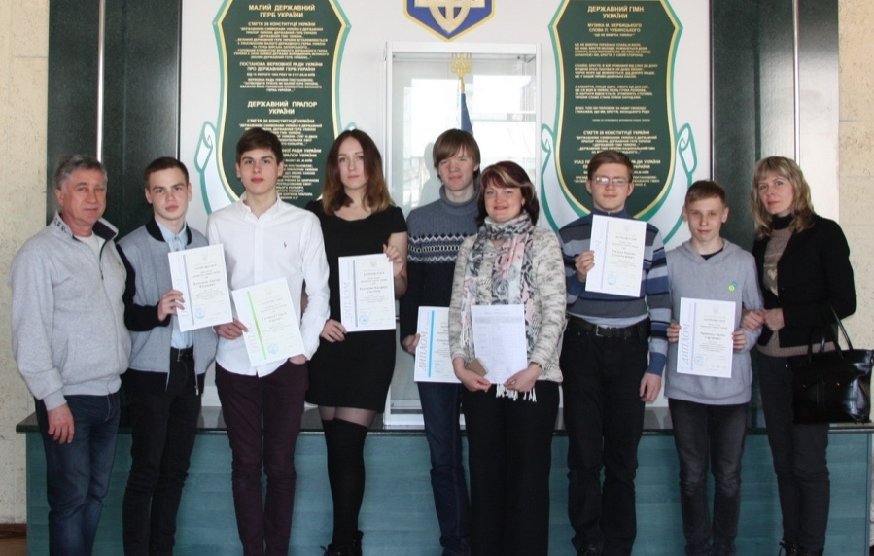
Склад команди учнів Сумської області на ІV етапі Всеукраїнської учнівської олімпіади з хімії
2016-2017 н.р.

Slide 28
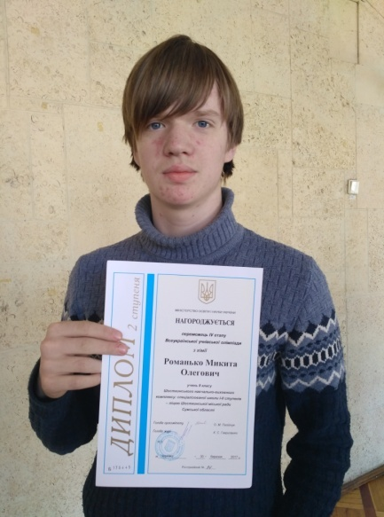
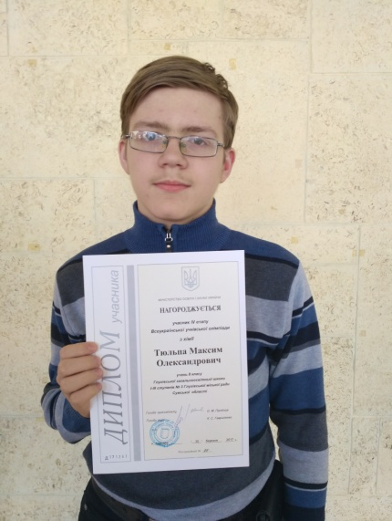
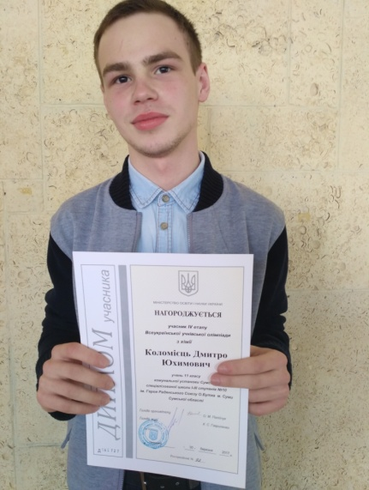
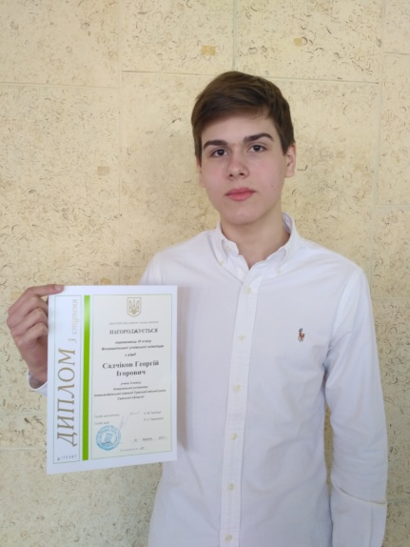
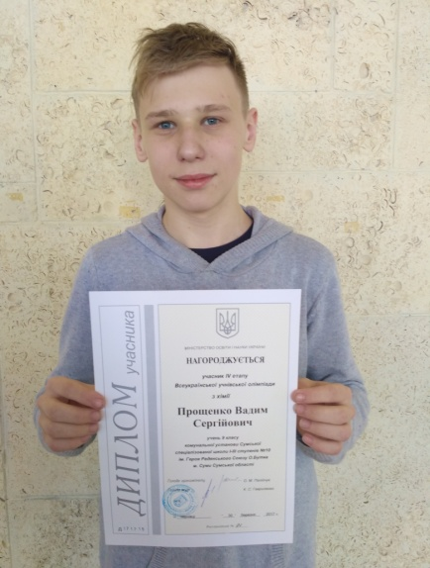
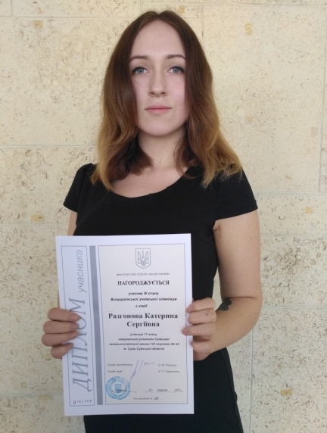
Команда Сумської області ІV етапу Всеукраїнської учнівської олімпіади з хімії
Романько Микита
Тюльпа Максим
Коломієць Дмитро
Садчіков Георгій
Прощенко Вадим
Разгонова Катерина

Slide 29
Дякую за увагу!!!

